Slide 1

Cómo ser un buen ingeniero en prompts

Slide 2
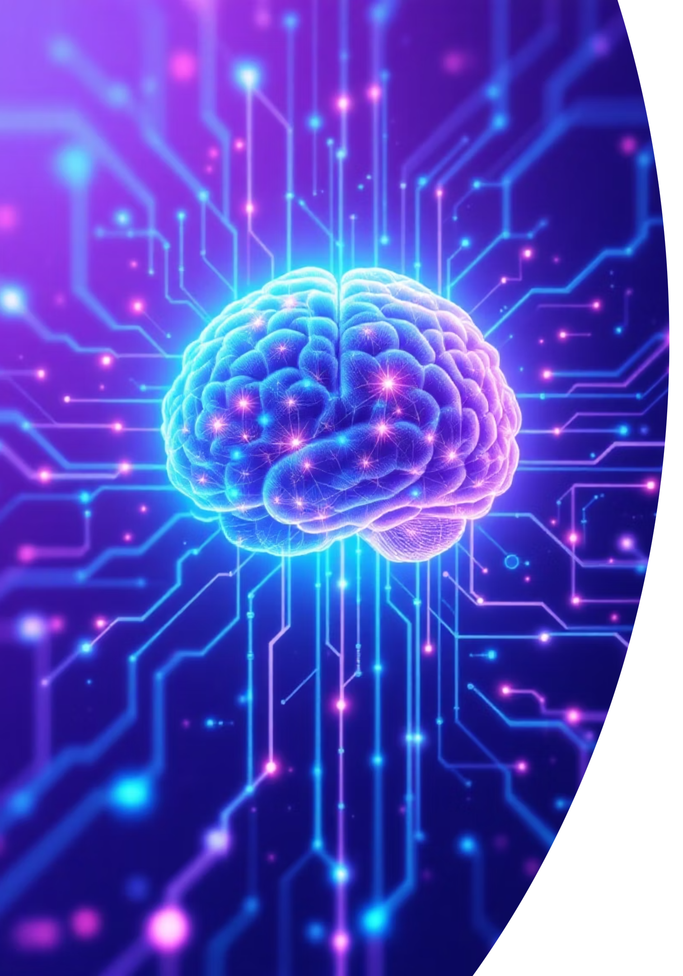
¿Qué es la Inteligencia Artificial (IA)?
La Inteligencia Artificial es una rama de la informática que crea sistemas capaces de realizar tareas que normalmente requieren inteligencia humana, como el aprendizaje, razonamiento, percepción y generación de lenguaje natural.

Slide 3
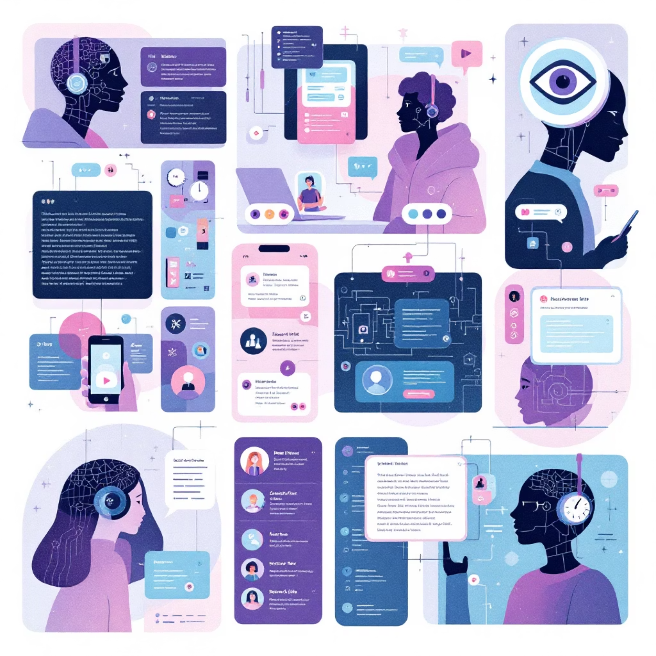
Tipos de Inteligencia Artificial y Ejemplos de Uso
IA Débil o Estrecha (IA ANI - Artificial Narrow Intelligence)
La IA débil, también conocida como IA estrecha, está diseñada para realizar tareas específicas y no posee conciencia ni comprensión fuera de su ámbito programado. Es el tipo de inteligencia artificial más común en la actualidad y se encuentra en muchas aplicaciones cotidianas.
Asistentes virtuales
Sistemas de recomendación
Filtros de spam
Siri, Alexa y Google Assistant utilizan IA débil para comprender comandos de voz y realizar tareas como programar alarmas, responder preguntas o reproducir música.
Plataformas como Netflix y Spotify emplean IA débil para analizar tus hábitos y sugerir películas o música personalizada.
Los servicios de correo electrónico usan IA débil para identificar y filtrar mensajes no deseados.

Slide 4
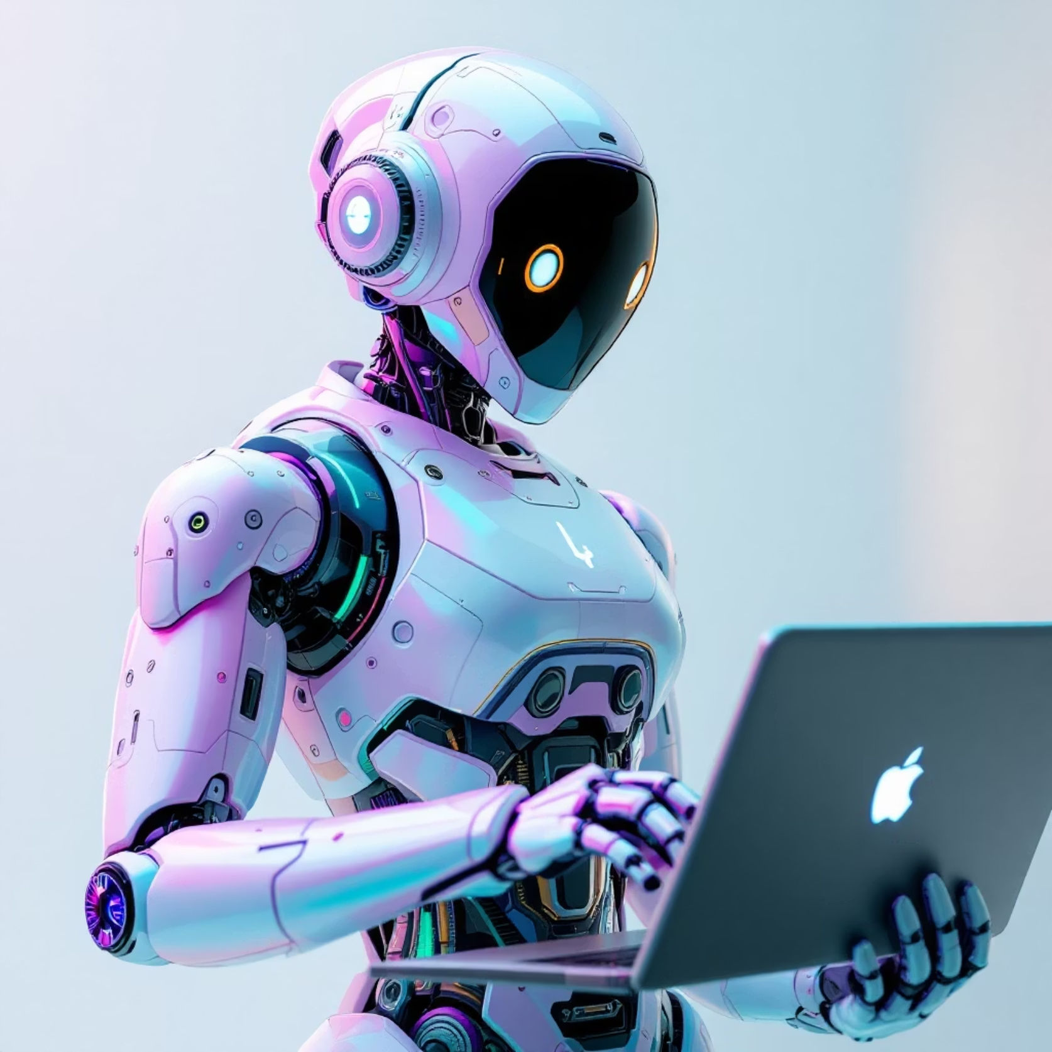
IA General (AGI)
La IA general es un concepto en desarrollo que aspira a igualar las capacidades cognitivas humanas, es decir, poder razonar, aprender y resolver problemas en cualquier ámbito, no solo en tareas específicas. Actualmente, no existe una IA general plenamente funcional; es un objetivo de la investigación en inteligencia artificial.
Ejemplo de área de uso (potencial):
Robots autónomos multipropósito: En el futuro, la IA general podría aplicarse en robots capaces de aprender cualquier tarea humana, desde conducir hasta diagnosticar enfermedades o crear obras de arte, adaptándose a contextos nuevos sin reprogramación.

Slide 5





IA Generativa
La IA generativa es capaz de crear contenido original (texto, imágenes, música, video, código) a partir de instrucciones o prompts del usuario. Utiliza modelos avanzados de aprendizaje profundo para identificar patrones en grandes volúmenes de datos y generar nuevas ideas o soluciones.
Ejemplo de área de uso:
Arte y diseño gráfico
Generación automática de imágenes, ilustraciones y animaciones para publicidad, videojuegos o redes sociales.
Redacción de textos
Producción de artículos, informes, reseñas y textos publicitarios a gran escala.
Composición musical
Creación de canciones originales y música de fondo para videos y videojuegos.
Medicina
Generación de imágenes médicas sintéticas para entrenamiento de modelos de diagnóstico o diseño de nuevos fármacos.
Chatbots avanzados
Responder preguntas y mantener conversaciones naturales, mejorando la experiencia de usuario en atención al cliente.

Slide 6
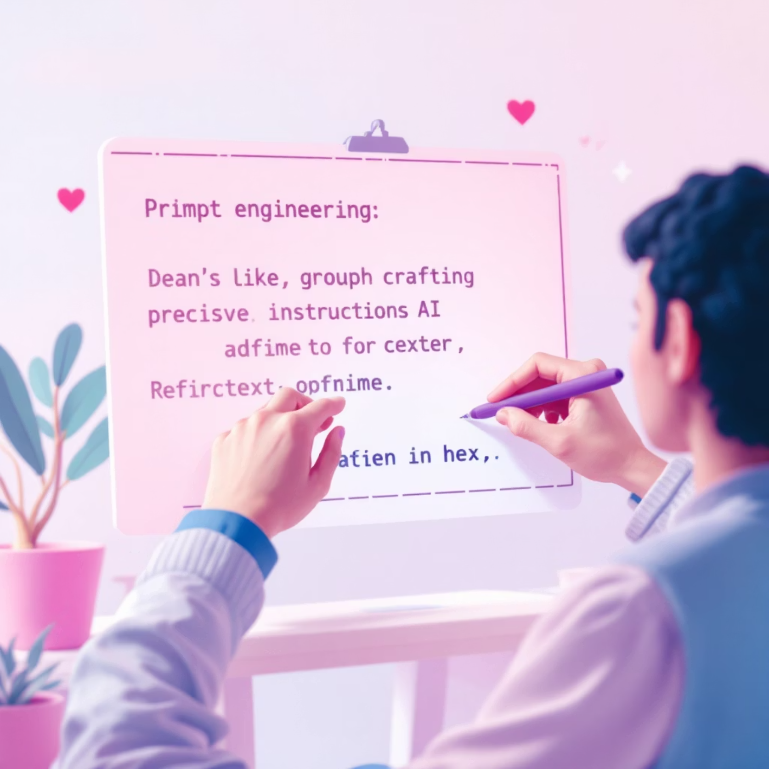
¿Qué es la Ingeniería de Prompts?
La ingeniería de prompts es la disciplina que consiste en diseñar y optimizar las entradas (prompts) que se le dan a un modelo de IA para obtener respuestas precisas, coherentes y útiles. Es una combinación de arte y ciencia que requiere creatividad y comprensión profunda del lenguaje y el funcionamiento de los modelos de IA.

Slide 7
Partes que Forman un Prompt
Un prompt efectivo para inteligencia artificial se compone de varios elementos clave que guían al modelo hacia una respuesta
precisa y relevante. Las partes más importantes son:
Contexto
Proporciona información o antecedentes que ayudan a la IA a entender la situación o tarea. Ejemplo: "Como ingeniero de software…".
Persona o Rol
Especifica el rol que debe asumir la IA (por ejemplo, "Eres un experto en ciberseguridad").
Instrucción clara y directa
Indica de forma específica lo que esperas que la IA haga (por ejemplo, "Genera una función en Python que…").
Audiencia
Define a quién va dirigido el contenido (por ejemplo, "para estudiantes universitarios").
Ejemplos
Incluir ejemplos ayuda a la IA a comprender mejor el formato o tipo de respuesta deseada.
Formato de salida
Especifica cómo quieres recibir la respuesta (lista, tabla, código, etc.).
Tono
Indica el tono esperado, como formal, técnico, amigable, etc.
Restricciones o limitaciones
Puedes establecer condiciones específicas que debe cumplir la respuesta.
Ejemplo de prompt completo: "Eres un ingeniero de software senior. Explica cómo implementar autenticación JWT en una API REST en Node.js para un público de desarrolladores junior. Responde en formato de lista y utiliza un tono didáctico."

Slide 8




Ejemplos de Prompts para Desarrollo de Software
A continuación se presentan ejemplos de prompts diseñados para tareas relacionadas con el desarrollo de software, estructurados según las partes clave que debe contener un prompt efectivo:
Ejemplo 1: Generar código en Python
Contexto y Rol
Instrucción y Audiencia
Necesito automatizar el procesamiento de archivos CSV con Python. Actúa como un desarrollador senior de Python.
Escribe una función que lea un archivo CSV, filtre las filas donde la columna "edad" sea mayor a 30 y devuelva el resultado como una lista de diccionarios. Para desarrolladores junior que están aprendiendo sobre manejo de archivos en Python.
Ejemplos y Formato
Tono y Restricciones
Por ejemplo, si el archivo contiene las filas: {"nombre": "Ana", "edad": 32} y {"nombre": "Luis", "edad": 25}, la función solo debe devolver la fila de Ana. Código en Python con comentarios explicativos.
Didáctico y claro. No utilices librerías externas como pandas; solo módulos estándar.

Slide 9
Más Ejemplos de Prompts para Desarrollo
Ejemplo 2: Explicación de conceptos de arquitectura de software
Contexto: Estoy aprendiendo sobre patrones de arquitectura en aplicaciones web.
Rol o Persona: Asume el rol de profesor universitario de ingeniería de software.
Instrucción clara y directa: Explica la diferencia entre los patrones MVC y MVVM, incluyendo ventajas y desventajas de cada uno.
Audiencia: Estudiantes de ingeniería en sistemas.
Ejemplos: Incluye un ejemplo breve de cómo se aplicaría cada patrón en una aplicación de gestión de tareas.
Formato de salida: Tabla comparativa seguida de una breve explicación.
Tono: Formal y técnico.
Restricciones: Limita la respuesta a 250 palabras.
Ejemplo 3: Revisión de código
Contexto: Tengo un fragmento de código JavaScript que no funciona correctamente.
Rol o Persona: Eres un revisor de código experimentado en JavaScript.
Instrucción clara y directa: Analiza el siguiente código, identifica errores y sugiere mejoras.
Audiencia: Programadores con conocimientos básicos de JavaScript.
Ejemplos: Si hay un error de sintaxis o lógica, señala la línea y explica por qué es un problema.
Formato de salida: Lista numerada de errores y sugerencias, seguida del código corregido.
Tono: Amigable y constructivo.
Restricciones: No modifiques la estructura general del código, solo corrige errores.
Estos ejemplos muestran cómo estructurar prompts efectivos para tareas de desarrollo de software, integrando
contexto, rol, instrucciones claras, audiencia, ejemplos, formato de salida, tono y restricciones relevantes.

Slide 10





Buenas prácticas para ser un buen ingeniero en prompts
Conoce el Modelo
Claridad y Precisión
Técnicas Avanzadas
Entiende capacidades y limitaciones de la IA para optimizar.
Formula instrucciones unívocas; evita ambigüedades en tus solicitudes.
Emplea "cadena de pensamiento" para guiar la IA en tareas complejas.
Itera y Refina
Ética y Responsabilidad
Experimenta, evalúa y ajusta tus prompts continuamente.
Diseña prompts considerando el impacto social y uso responsable.

Slide 11

IA en el Ámbito Empresarial
Snowflake
Plataforma de datos en la nube que integra IA para análisis y gestión avanzada.
Microsoft Azure AI
Servicios para automatización, análisis y desarrollo de aplicaciones inteligentes.
Google Cloud AI
Herramientas para machine learning, visión artificial y procesamiento de lenguaje natural.
IBM Watson
Plataforma para construir soluciones de IA en salud, finanzas y atención al cliente.
GitHub Copilot
Asistente de código que sugiere fragmentos y funciones completas en tiempo real.

Slide 12






Beneficios de la Inteligencia Artificial
Automatización de Procesos
Reducción de Errores
Libera a los equipos de tareas repetitivas, permitiendo enfocarse en lo estratégico.
Minimiza fallos humanos, garantizando mayor precisión en operaciones y datos.
Impulso a la Creatividad
Mejor Toma de Decisiones
Potencia el análisis de grandes datos e inspira soluciones innovadoras.
Ofrece insights valiosos para decisiones más informadas y estratégicas.
Eficiencia y Productividad
Servicios Personalizados
Optimiza flujos de trabajo, elevando el rendimiento general de las empresas.
Permite adaptar productos y experiencias a las necesidades únicas de cada cliente.

Slide 13



Desventajas y riesgos de la Inteligencia Artificial
Desplazamiento Laboral
La automatización puede eliminar puestos de trabajo tradicionales.
Sesgo Algorítmico
La IA puede reflejar prejuicios presentes en los datos de entrenamiento.
Riesgos de Privacidad
El monitoreo y análisis de datos pueden vulnerar la privacidad del usuario.
Opacidad de Modelos
Los modelos complejos funcionan como 'cajas negras', difíciles de entender.
Ética y Empatía
La IA carece de sensibilidad y juicio moral para decisiones éticas.

Slide 14
Por qué no es bueno depender ni abusar del uso de la IA
Pérdida de Habilidades
Riesgos Tecnológicos
Excesiva dependencia reduce autonomía y
capacidad crítica.
Fallos en la IA paralizan operaciones o inducen
errores graves.
Menor Control
Impacto Laboral
Depender de IA externa disminuye el control
empresarial.
Monitoreo constante de IA genera estrés y
desmotivación.
Dilemas Éticos
Equilibrio Esencial
Uso irresponsable de IA puede llevar a prácticas discriminatorias.
La IA debe complementar el juicio humano, no reemplazarlo.

Slide 15
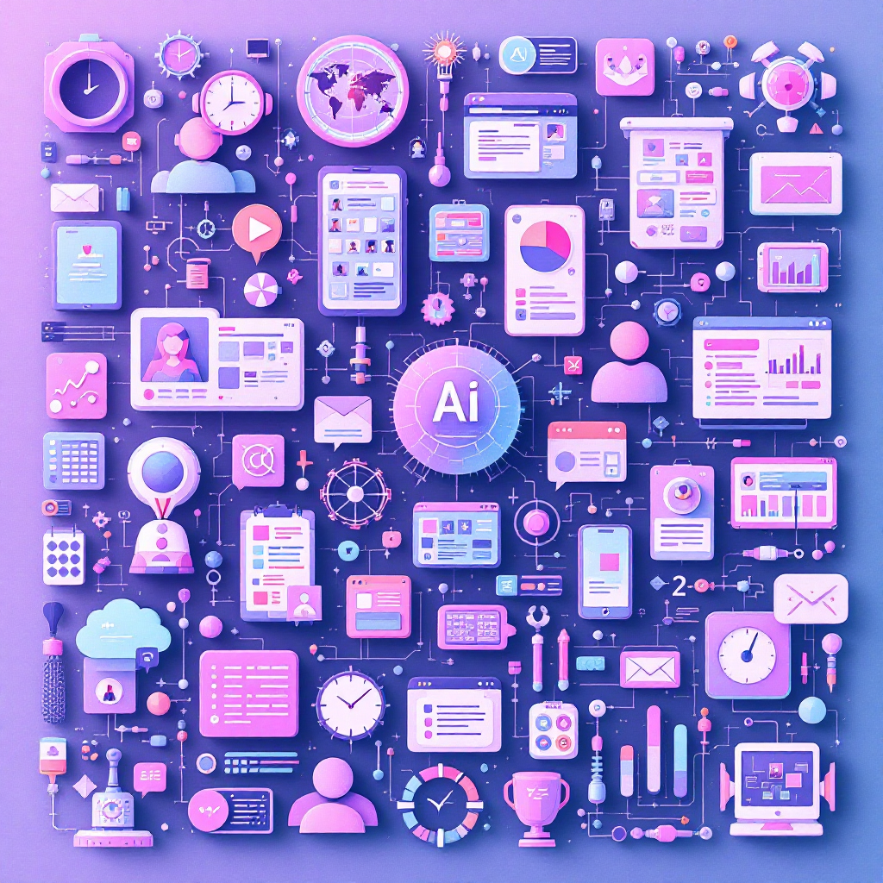
Conclusión
Dominar la generación de prompts es una habilidad clave para maximizar el potencial de la IA. Un prompt bien estructurado, con contexto, instrucciones claras, rol definido y formato adecuado, permite obtener respuestas precisas y útiles. La IA, desde Snowflake hasta GitHub Copilot, está transformando la industria del software y más allá, pero su uso debe ser equilibrado para evitar dependencia y pérdida de habilidades humanas. Practica y adapta tus prompts para aprovechar al máximo esta tecnología revolucionaria.

